Slide 1
Les différents types de spectre d’émission

Slide 2

Spectres d’émission continus
Tous les corps denses et chauffés, émettent un spectre continu d’émission.
Q°: en fonction de la T, comment évoluent:
- la couleur du corps chauffé
- le spectre d’émission ?

Slide 3
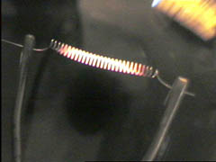
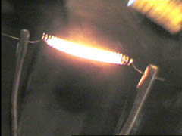
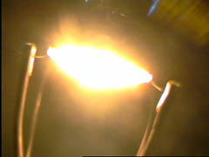
Évolution du spectre et de la couleur du corps chauffé en fonction de la température.
Un filament peu chauffé est rouge-orangé
En augmentant la T, il jaunit et son spectre s’enrichit en radiations de courtes λ
Un filament fortement chauffé est blanc

Slide 4
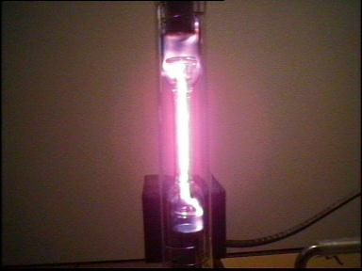
Spectre de raies d’émission
Les lampes dites à économie d’énergie contiennent un gaz peu dense (vapeur de mercure) qui, lorsqu’il est soumis à une décharge électrique, émet de la lumière.
Question : est-ce que la lumière émise, une fois décomposée, forme un spectre continu ?

Slide 5
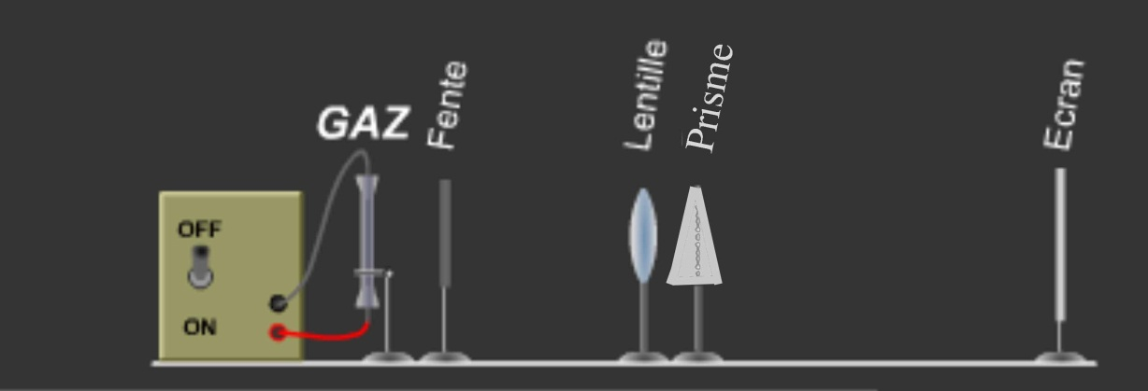
Dispositif d’obtention des spectres de raies d’émission
Le schéma ci-dessous illustre le dispositif utilisé pour obtenir un spectre d’émission pour un gaz.

Slide 6
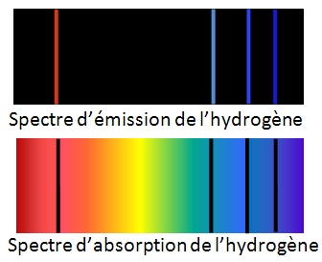
Spectre donné par une lampe à hydrogène
C’est un spectre de raies d’émission.

Slide 7
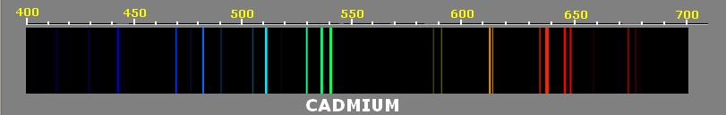
Autre exemple de spectre de raies
Spectre donné par une lampe à vapeur de cadmium

Slide 8
Spectres de raies
Raies colorées sur fond noir
Les radiations émises dépendent de la composition du gaz
Chaque élément chimique possède son propre spectre de raies d’émission
Les spectres de raies constituent la signature de l’élément chimique

Slide 9
Conclusion
Il existe 2 types de spectres d’émission :
-les spectres continus :
émis par des corps denses chauffés ; pour ces spectres, plus T augmente, plus le spectre s’enrichit en radiations de courtes λ
-les spectres de raies:
émis par des gaz peu denses chauffés ou soumis à une décharge électrique.

